Slide 1

BÀI 28: HÀM SỐ BẬC NHẤT VÀ ĐỒ THỊ HÀM SỐ BẬC NHẤT
(Tiết 1)

Slide 2



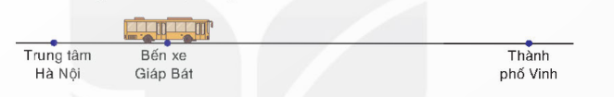
ĐẶT VẤN ĐỀ
Một ô tô đi từ bến xe Giáp Bát ( Hà Nội) đến thành phố Vinh (Nghệ An) với vận tốc 60 km/h. Hỏi sau t giờ ô tô đó cách trung tâm Hà Nội bao nhiêu kilômét? Biết rằng bến xe Giáp Bát cách trung tâm Hà Nội 7 km và coi rằng trung tâm Hà Nội, bến xe giáp Bát và thành phố Vinh nằm trên cùng một đường thẳng

Slide 3

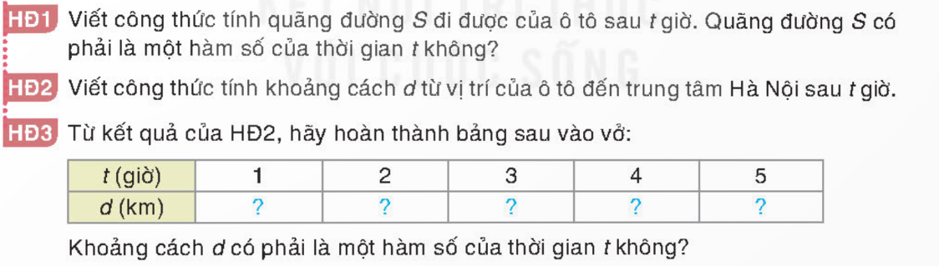
1. Khái niệm hàm số bậc nhất
1.1. Nhận biết hàm số bậc nhất
Xét bài toán: Một ô tô đi từ bến xe Giáp Bát ( Hà Nội) đến thành phố Vinh (Nghệ An) với vận tốc 60 km/h. Hỏi sau t giờ ô tô đó cách trung tâm Hà Nội bao nhiêu kilômét? Biết rằng bến xe Giáp Bát cách trung tâm Hà Nội 7 km và coi rằng trung tâm Hà Nội, bến xe giáp Bát và thành phố Vinh nằm trên cùng một đường thẳng

Slide 4
1. Khái niệm hàm số bậc nhất
1.1. Nhận biết hàm số bậc nhất
HĐ1. Công thức tính quãng đường S (km) đi được của ô tô sau t (h) với vận tốc 60 km/h là:
S = 60t
Quãng đường S là một hàm số của thời gian t không?
Quãng đường S là một hàm số của thời gian t
HĐ2. Công thức tính khoảng cách d từ vị trí của ô tô đến trung tâm Hà Nội sau t giờ là:
d = 60t + 7
HĐ3.Từ kết quả của HĐ 2, hoàn thành bảng sau:
t (giờ) | 1 | 2 | 3 | 4 | 5
d (km)
67
127
187
247
307
Khoảng cách d là một hàm số của thời gian t
Khoảng cách d có phải là một hàm số của thời gian t không?

Slide 5


1. Khái niệm hàm số bậc nhất
1.1. Nhận biết hàm số bậc nhất
Hàm số bậc nhất là hàm số cho bởi công thức y = ax + b,
trong đó a, b là các số cho trước và a 0
Ví dụ 1.
a) Nếu y tỉ lệ thuận với x, tức là y = kx thì y là một hàm số bậc nhất của x với a = k, b = 0.
3
với a = - 2;
b = 3
b) Hàm số y = - 2x + 3 là một hàm số bậc nhất
- 2

Slide 6

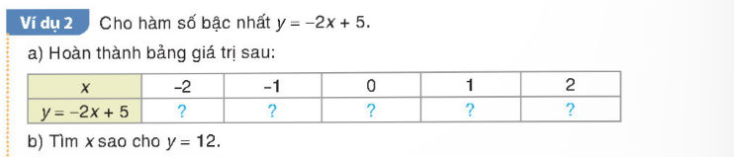
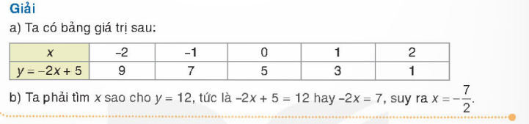
?
Trong các hàm số sau, những hàm số nào là hàm bậc nhất?

Slide 7
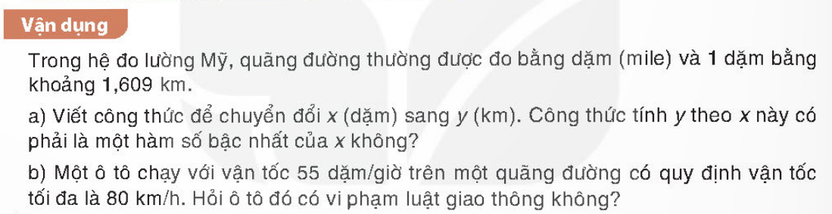
Vận dụng

Slide 8
Vận dụng
a) Công thức chuyển đổi x (dặm) sang y (km). Công thức y theo x là:
y = 1,609 x.
y là hàm số bậc nhất của x
b) x=55 (dặm/giờ), suy ra y = 1,609.55 = 88,495 (km/h)
Vì quy định vận tốc tối đa là 80km/h trên quãng đường ấy, do đó ô tô chạy với vận tốc 88,495 km/h là vi phạm luật giao thông

Slide 9





Slide 10
Tranh luận
Bạn vuông trả lời đúng vì:
Ta có y là hàm bậc nhất theo x với:

Slide 11
LUYỆN TẬP

Slide 12
LUYỆN TẬP
Bài 7.24 Trang 50
là hàm số bậc nhất có: a = -3 và b = 1
là hàm số bậc nhất có a = 0,6 và b = 0
là hàm số bậc nhất có:
Bài 7.25 Trang 50
Cho hàm số bậc nhất y = ax + 3 (1)
Thay x = 1 và y = 5 vào (1) ta được
a + 3 = 5
a = 2
Vậy x = 1 và y = 5 thì a = 2

Slide 13
BÀI 28: HÀM SỐ BẬC NHẤT VÀ ĐỒ THỊ HÀM SỐ BẬC NHẤT
(Tiết 2)

Slide 14
HÌNH THÀNH
KIẾN THỨC

Slide 15

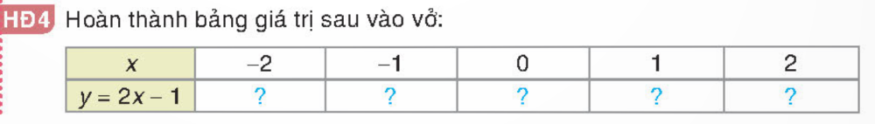
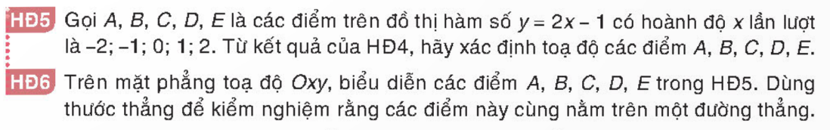

Slide 16
2. Đồ thị của hàm số bậc nhất
HĐ4:Cho hàm số bậc nhất
x | -2 | -1 | 0 | 1 | 2
-5
-3
-1
1
3
HĐ5:

Slide 17
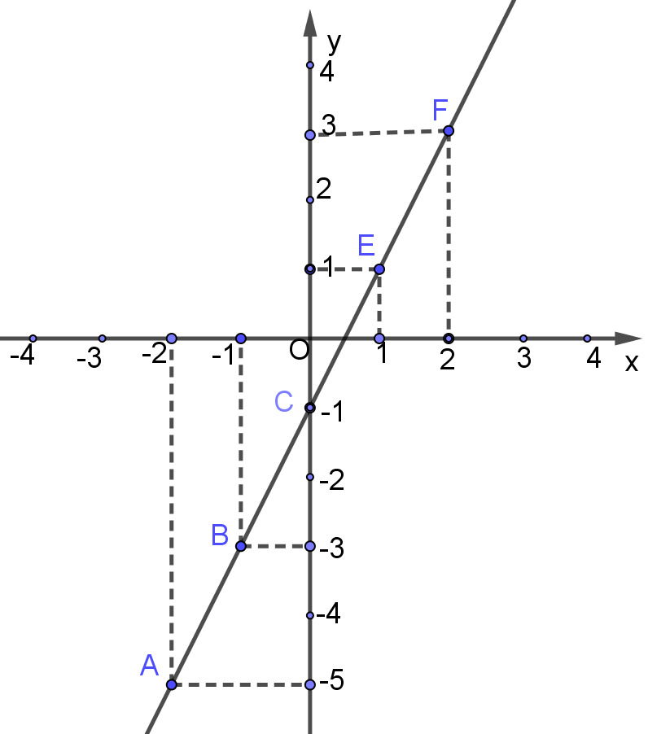
HĐ6:
Vẽ hệ trục toạ độ Oxy
F
biểu diễn các điểm A, B, C, E, F trong HĐ5
E
*) Tổng quát: Đồ thị hàm số
C
là một đường thẳng
B
A

Slide 18
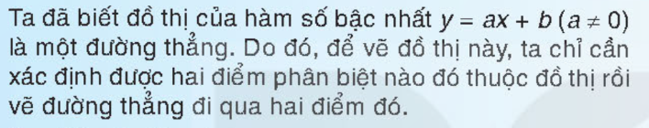
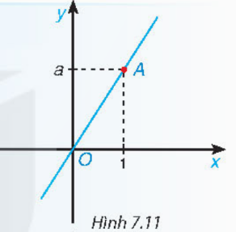
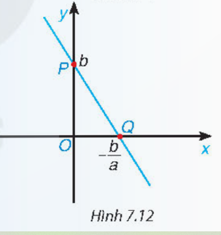

Slide 19
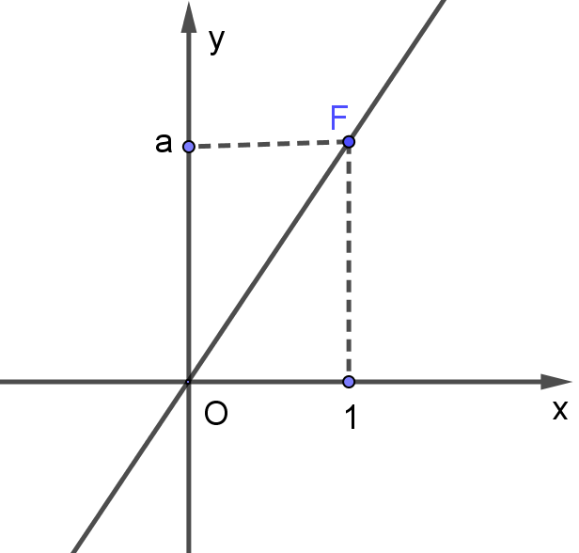

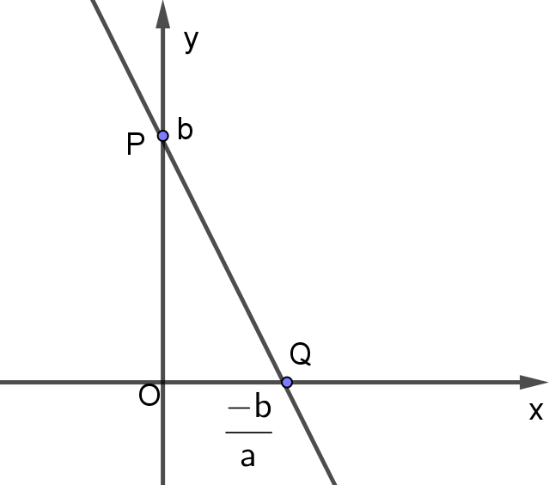

-
*) Cách vẽ đồ thị của hàm số bậc nhất
Trường hợp 1 : Khi
thì
Đồ thị hàm số là đường thẳng
đi qua gốc toạ độ
và điểm
Trường hợp 2 : Khi
ta được điểm
+ vẽ đường thẳng đi qua hai điểm P, Q.

Slide 20
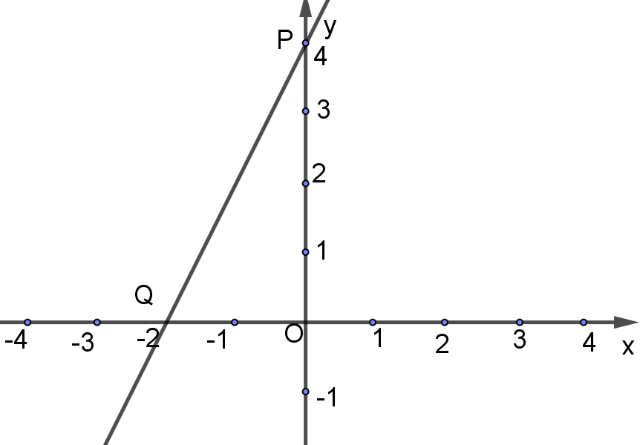
Ví dụ 3.
Vẽ đồ thị hàm số y = 2x + 4
Cho x = 0 thì y = 4,
ta được giao điểm của đồ thị
với trục Oy là P(0, 4)
Cho y = 0 thì x = -2,
ta được giao điểm của đồ thị
với trục Ox là Q(-2; 0)
Đồ thị hàm số y = 2x + 4
là đường thẳng PQ

Slide 21
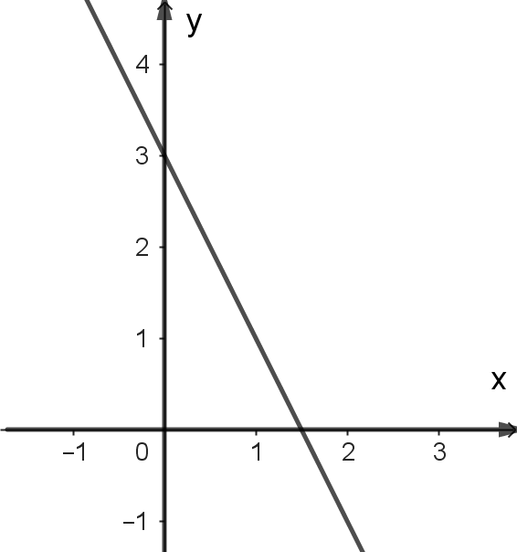
LUYỆN TẬP
1) Vẽ đồ thị hàm số bậc nhất và
*) Cho x = 0 thì y = 3, ta được giao điểm của đồ thị với trục Oy là A(0, 3)
Cho x = 1 thì
ta được giao điểm của đồ thị
với trục Ox là
Đồ thị hàm số
là đường thẳng AB

Slide 22
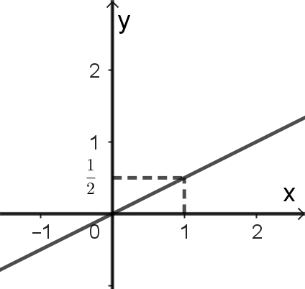
Hàm số
có b = 0 nên đồ thị hàm số đi qua điểm gốc toạ độ
và điểm

Slide 23
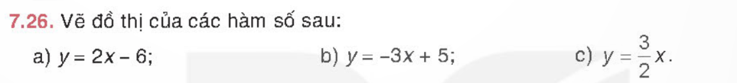
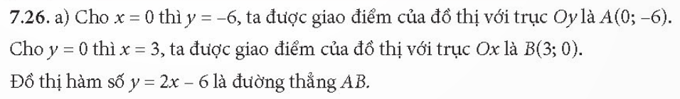
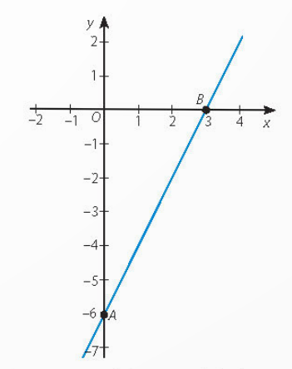

Slide 24
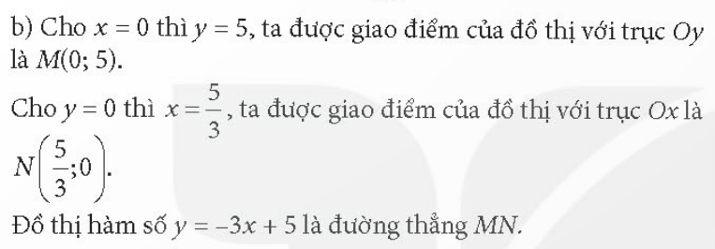
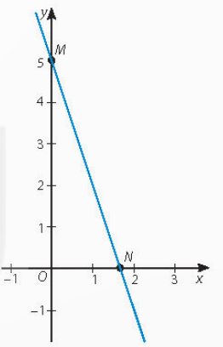

Slide 25
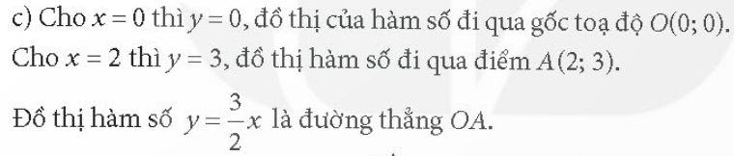
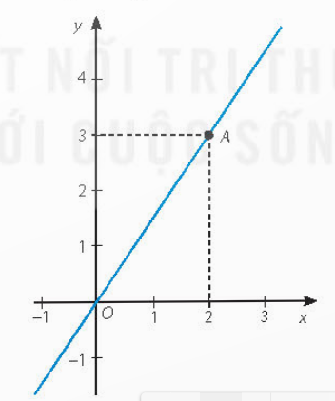

Slide 26
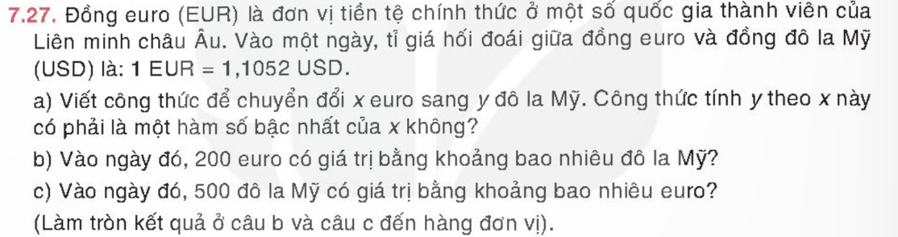
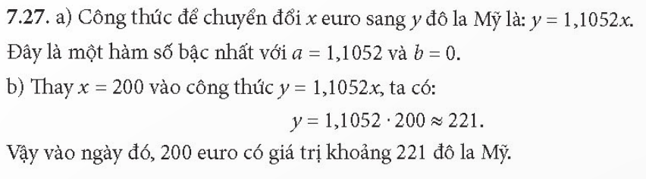
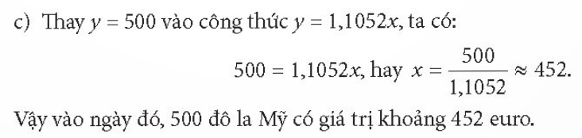

Slide 27
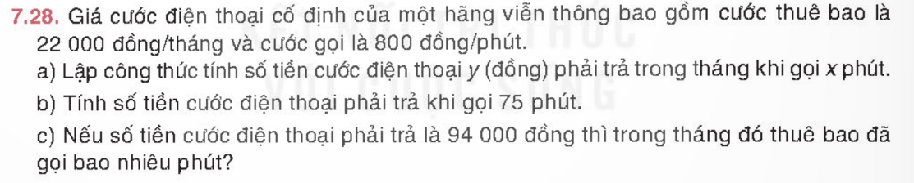
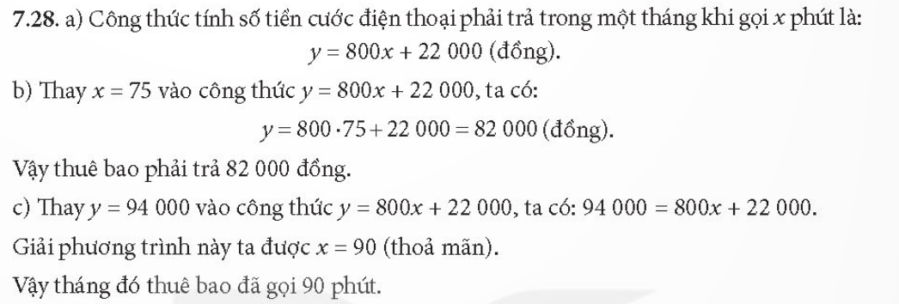

Slide 28
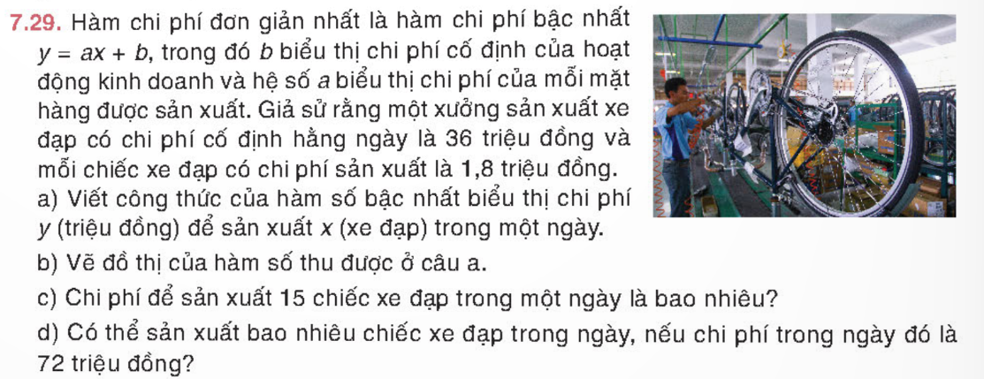
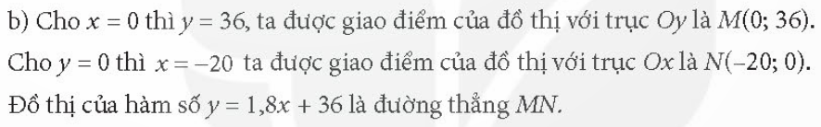

Slide 29
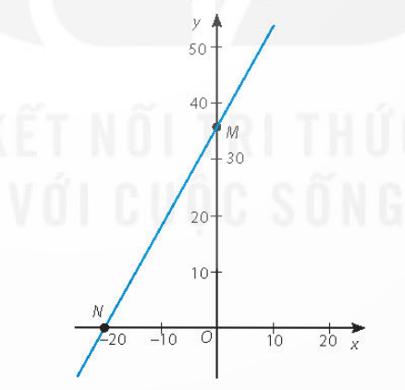

Slide 30
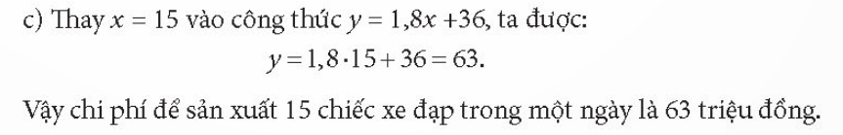

Slide 31
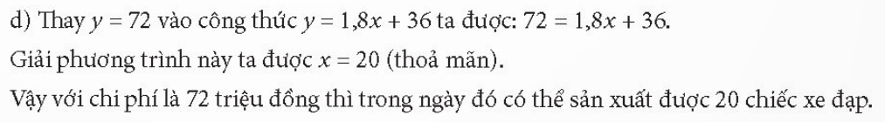

Slide 32
HƯỚNG DẪN VỀ NHÀ
1
Ghi nhớ kiến thức trong bài
2
Hoàn thành bài tập SGK, SBT
3
Chuẩn bị bài mới

